Slide 2



EK – INNO
Innovaatiotoiminnan pullonkaulat
Hankkeessa tutkitaan pienten yritysten innovaatiotoiminnan haasteita ja kartoitetaan miten tukimuotoja voisi kehittää edelleen.
Tavoitteena:
1. Yritysten innovaatioiden pullonkaulojen tunnistaminen
  Kyselytutkimus mikro- ja pk-yrityksille
2. Uusien tukimuotojen kehittäminen
  Mitkä tukitoimet sopivat Etelä-Karjalaan
  Verkostoituminen tukimuotojen asiantuntijoihin
3. Uusien tukimuotojen pilotointi
Painoala:
Aineeton arvonluonti
TOTEUTUSJAKSO 1.1.2025 - 31.5.2026
RAHOITUS AKKE 2014
BUDJETTI 124 281€
YHTEYSTIEDOT:
Heli Rantanen, projektipäällikkö
heli.rantanen@lab.fi
+358 50 305 0875

Slide 3

PIENYRITYSTEN INNOVAATIOTOIMINNAN PULLONKAULAT
Tutkimustuloksia
Yritysrahoitusiltapäivä
9.12.2025
Minna Ikävalko ja Outi-Maaria Palo-oja
Notes:
English or Finnish?

Slide 4
Tutkimusaineisto
Kyselytutkimuksen ajankohta huhti-toukokuu 2025
300 yritystä
Kysely toteutettiin puhelimitse
Likert-asteikko –kysymyksiä, monivalintakysymyksiä ja avoimia kysymyksiä

Slide 5
Tutkimusaineisto
Analyysi tehtiin 291 yrityksen aineistosta
Tyypillisesti yrityksissä on 2-4 työntekijää
Liikevaihto 0 - 200K euroa
Yhtiömuodot: Osakeyhtiö (68%), toiminimi (18%), avoin yhtiö (4%), ja osuuskunta (1%)
Tyypilliset toimialat: Rakentaminen, Tukku- ja vähittäiskauppa, Moottoriajoneuvojen ja moottoripyörien korjaus; ja Kuljetus ja varastointi

Slide 6
Tutkimustuloksia
46% vastaajista ilmoitti yrityksen kehittäneen uusia tuotteita, palveluita tai prosesseja viimeisen kahden vuoden aikana.
Prosenttiosuus vaihteli yrityskoon ja liikevaihdon mukaan
Tavoitteina: Kilpailukyvyn säilyttäminen; Kateprosentin parantaminen; ja Työnkulun / prosessien tehostaminen
Haasteita: Lainsäädännön muutokset ja byrokratia; Osaavan työvoiman ja asiantuntemuksen löytäminen; ja Lainsäädännön muutoksista aiheutuvat kulut.
50% vastaajista tehnyt yhteistyötä jonkin tahon (oppilaitos, yrittäjäjärjestö ym) kanssa.
22% vastaajista ei ole tehnyt minkäänlaista yhteistyötä muiden tahojen kanssa.

Slide 7
Tutkimustuloksia
Kysymys kyselyssä, vastausvaihtoehdot Likert-asteikko 1-5:
”Arvioi, miten merkittäviä haasteita seuraavaksi luetellut asiat ovat yrityksenne kehitys- ja innovaatiotoiminnalle”:
-> Rahoituksen saatavuus ja ehdot ovat epävarmoja
278 vastausta
Lappeenranta 154 | Rautjärvi 8
Imatra 44 | Luumäki 11
Ruokolahti 11 | Taipalsaari 11
Parikkala 14 | Lemi 9
Savitaipale 16

Slide 8
Arviot haasteista kehitys- ja innovaatiotoiminnalle:
Epävarmuus rahoituksen saatavuudesta ja ehdoista
Keskiarvot kunnittain
154
44
11
14
11
16
8
11
9

Slide 9
Arviot haasteista kehitys- ja innovaatiotoiminnalle:
Epävarmuus rahoituksen saatavuudesta ja ehdoista
Keskiarvot henkilökunta- ja liikevaihtoluokan mukaan

Slide 10
Arviot haasteista kehitys- ja innovaatiotoiminnalle:
Epävarmuus rahoituksen saatavuudesta ja ehdoista
Keskiarvot kehittämisen ja yhteistyön mukaan

Slide 11
Arviot haasteista kehitys- ja innovaatiotoiminnalle:
Epävarmuus rahoituksen saatavuudesta ja ehdoista
Korkeimmat ja matalimmat keskiarvot toimialoittain
B = Kaivostoiminta ja louhinta
C = Teollisuus
R = Taiteet, viihde ja virkistys
S = Muu palvelutoiminta
E = Vesihuolto, viemäri- ja jätevesihuolto, jätehuolto ja muu ympäristön puhtaanapito J = Informaatio ja viestintä M = Ammatillinen, tieteellinen ja tekninen toiminta N = Hallinto- ja tukipalvelutoiminta

Slide 12

BUSINESS
FINLAND
Vaihtoehto 1, poista tarpeettomat
Yritysrahoitusiltapäivä 9.12.2025
Satu Penttinen, Business Finland
Notes:
Kansilehtiä on kolme vaihtoehtoa. Poista tarpeettomat.

Slide 13



Mahdollisuuksista maailmanvalloituksiin
Vaihtoehto 1, poista tarpeeton
Luomme Suomelle vaurautta ja hyvinvointia kiihdyttämällä asiakkaittemme kestävää kasvua globaalisti.
Notes:
Tästä aiheesta on kaksi diaversiota, 8 ja 9. Poista tarpeeton.
Business Finlandin ydintehtävä on Suomen vaurauden ja hyvinvoinnin kasvattaminen Suomen kilpailukykyä ja talouden kestävää kasvua tukemalla sekä kestävää kehitystä edistämällä. Kuulumme työ- ja elinkeinoministeriön hallinnonalaan ja toimintamme kustannukset katetaan julkisista varoista.
Suomi ei pärjää tulevaisuudessa, jos jäämme pois kansainvälisistä verkostoista ja muutoksesta ulkopuolelle. Suomella on paljon tarjottavaa globaaleiden ja paikallisten haasteiden ratkaisemiseen. Muutoksen kärjessä oleminen on myös vaikeaa ja siihen liittyy riskejä. Business Finland jakaa yritysten ottamaa riskiä ja helpottaa ja nopeuttaa yritysten matkaa maailmalla.
Missiot ovat uudenlainen toimintatapamme. Niiden aiheet ovat valikoituneet alueille, jotka ovat maailmanlaajuisesti muutoksessa, ja tarjoavat tätä kautta myös merkittäviä tulevaisuuden markkinamahdollisuuksia suomalaisille yrityksille.

Slide 14
Mukauta animoinnit haluamallasi tavalla tai poista ne tarvittaessa kokonaan.
RAHOITAMME TUTKIMUS-, KEHITYS- JA INNOVAATIO-TOIMINTAA
Innovaatiot ovat tutkitusti tärkein kasvun lähde.
HOUKUTTELEMME INVESTOINTEJA SUOMEEN
Ulkomaiset investoinnit tuovat uusia asiakkaita ja kumppanuuksia ja parantavat yritysten kansainvälistä kilpailukykyä.
TUEMME VIENTIÄ JA KANSAINVÄLISTYMISTÄ
Suomi on riippuvainen viennistä. Yritysten kansainvälistyminen on tärkeää kansantaloudelle.
EDISTÄMME MATKAILUA
SUOMEEN
Matkailu on tärkeä toimiala kansantaloudellemme. Positiivinen maakuva hyödyttää myös muita toimialoja.
LUOMME VERKOSTOJA JA EKOSYSTEEMEJÄ
Verkostoissa erikokoiset yritykset pääsevät yhteistyöhön ja voivat vivuttaa vahvuuksiaan.
HOUKUTTELEMME OSAAJIA SUOMEEN
Osaajien saatavuus avainkysymys kasvun äärellä.
Notes:
Mukauta animaation nopeus ja aloitustapa sopimaan omaan esitystyyliisi tai poista halutessasi animointi. Älä kuitenkaan muuta animoinnin tyyliä.
Autamme suomalaisia yrityksiä viemään ja menestymään globaalisti ja uudistamaan liiketoimintaansa tutkimus- kehitys ja innovaatiotoiminnan avulla. Vuosittain sadat yritykset ja tutkimusryhmät asioivat Business Finlandin kanssa ja saavat meiltä rahoitusta tutkimus-, kehitys- ja innovaatiotoimintaansa. ​Paikallisen liiketoiminnan tuntemuksemme yhdistettynä toimialaosaamiseen, palvelutarjontaan ja kontaktiverkostoon tekevät meistä maailmanluokan kumppanin.
Olemme tunnistaneet ekosysteemit avaintyökaluksi Suomen innovaatiokyvykkyyksien ja kansainvälisen kilpailukyvyn turvaamisessa. Ekosysteemit luovat merkittävää arvoa edistämällä innovaatioita, lisäämällä tehokkuutta ja mahdollistamalla uusia liiketoimintamalleja. Keskitymme niihin ekosysteemeihin, joilla on aito kiinnostus ja potentiaali kehittää uusia liiketoimintaratkaisuja kansainvälisille markkinoille.
Pysyäkseen kilpailukykyisenä ja vauraana yhteiskuntana Suomi tarvitsee kansainvälistä osaamista. Meidän tehtävänämme on saada kansainväliset yritykset investoimaan Suomeen ja houkutella osaavia työntekijöitä ulkomailta Suomeen töihin. Autamme ulkomaisia yrityksiä löytämään maastamme uusia liiketoimintamahdollisuuksia ja kehittämme Suomea investointiympäristönä.
Luomme kansainvälisesti kuvaa Suomesta haluttavana matkakohteena ja tuemme alan yrityksiä ja yritysryhmiä kansainvälisille markkinoille tarkoitettujen matkailupalvelujen kehittämisessä ja markkinoinnissa. Visiomme on, että Suomi on johtava kestävän matkailun kohdemaa. Luomme lisäarvoa yhteiskunnalle ja asiakkaillemme ainutlaatuista luontoamme ja kulttuuriamme vaalien. Suomi on tiedostavan matkailijan ykkösvalinta.

Slide 15


MITÄ KENELLE MITEN
Kansainvälisen kasvun ja uudistumisen palvelumme on tarkoitettu suomalaisille yrityksille ja tutkimusorganisaatioille, jotka tavoittelevat globaalisti kilpailukykyisiä innovaatioita ja kasvua.
Onko sinulla:
Kunnianhimoinen T&K- tai liikeidea
Kokenut ja sitoutunut tiimi
Tarvittavat taloudelliset resurssit
Realistinen suunnitelma tutkimuksesta liiketoimintaan
tai globaaliin kasvuun
Notes:
Innovaatio- ja kansainvälistymispalvelumme on tarkoitettu suomalaisille yrityksille ja tutkimusorganisaatioille.
Saadaksemme suurimmat vaikutukset Suomen taloudelle, keskitymme pääasiassa yrityksiin ja hankkeisiin, jotka tähtäävät globaaliin menestykseen.
Etsimme hankkeita ja yrityksiä, joilla on kunnianhimoinen T&K- tai liikeidea, kokenut ja sitoutunut tiimi sekä taloudelliset resurssit globaaliin kasvuun.

Slide 16
Perusedellytykset asiakkaalle
  Business Finlandin asiakkaita voivat olla yritykset, joilla on
  suomalainen y-tunnus ja todellista yritystoimintaa Suomessa
  halu kasvaa kansainvälisillä markkinoilla
  kilpailuetu kansainvälisillä markkinoilla
  riittävät rahalliset resurssit kansainvälistymiseen
  monipuolinen osaaminen ja tiimi: vähintään 2 hlöä täysipäiväisesti töissä yrityksessä Suomessa

Slide 17
Rahoituspalvelut 10.10.2025 alkaen
Alle 5-vuotiaat yritykset | Kaikki yritykset | Tutkimusorganisaatiot
Deeptech
Tutkimus, kehitys ja pilotointi
Energiatuki
AV-alan tuotantokannustin
EU-rahoitusneuvonta
Co-Innovation
 |  | Co-Creation
 |  | Co-Research
 |  | Research to Business
15.12.2025 avataan Market Explorer- ja Exhibition Explorer -rahoituspalvelut, jotka on tarkoitettu ainoastaan pk- ja midcap-kokoisille elintarvike- ja juoma-alan yrityksille.
Notes:
15.12.2025 Business Finland ja maa- ja metsätalousministeriö avaavat Food Market Explorer -rahoituspalvelun markkinaselvitysten ostamiseen ja Food Exhibition Explorer -rahoituspalvelun kansainvälisiin B2B-messuihin osallistumiseen. Nämä rahoituspalvelut on tarkoitettu ainoastaan pk- ja midcap-kokoisille elintarvike- ja juoma-alan yrityksille.
Rahoitusvalikoima FI EN.pptx: https://finpro-my.sharepoint.com/:p:/g/personal/kari_komulainen_businessfinland_fi/Ef6LlqSwGpJGpUINxazEXyEBoMEl4oBTcFuOmZ3zmifsIA?e=FEuhLl

Slide 18
RAHOITUSPALVELUT KASVUA JA UUDISTUMISTA TAVOITTELEVILLE STARTUP-, PK- JA MIDCAP-YRITYKSILLE
TUTKI, KEHITÄ, UUDISTU, KASVA
KAUPALLISTA
T&K
Kehitä tuotetta, palvelua, prosessia tai liiketoimintamallia
Pilotoi ja todenna tuotteen tai palvelun toimivuus yhdessä asiakkaiden kanssa
EU-RAHOITUSNEUVONTA
Tunne EU:n rahoitusmahdollisuudet
INNOVAATIOENNAKOINTI- JA YHTEISTYÖ
Inspiroidu ja opi asiantuntijoilta sekä vertaisyrityksiltä osana temaattisia ohjelmia
DEEPTECH (alle 5-vuotiaat)
Kaupallista tutkimuksesi globaalisti
KASVUNEUVONTA
Kasvata liiketoimintaasi asiantuntemuksella
Notes:
Tuemme suomalaisia startup-, pk- ja midcap-yrityksiä kansainvälistymisen sekä tutkimus- ja kehitystyön eri vaiheissa.

Slide 19
TUTKIMUS- JA KEHITYSRAHOITUKSEN MÄÄRÄ
SUURET YRITYKSET
MIDCAP-YRITYKSET
Liikevaihto enintään 300 M€
PK-YRITYKSET
Avustus enintään 40 %
Avustus enintään 40 %
Edellyttää vähintään 40 % ostettuja palveluita pk-yrityksiltä tai tutkimusorganisaatioilta tai aitoa yhteisprojektia.
YRITYKSEN
TUTKIMUSPROJEKTIT
Avustus enintään 50 %
KEHITTÄMINEN,
PILOTOINTI, DEMOT
Laina
50 % / 70 %
Laina
50 % / 70 %
Laina
50 %
Edellyttää vähintään 15 % ostettuja palveluita pk-yrityksiltä tai tutkimusorganisaatioilta tai aitoa yhteisprojektia.
Tavoiteltu kilpailuetu vähintään valikoitua kansainvälistä tasoa
Tavoiteltu kilpailuetu vähintään valikoitua kansainvälistä tasoa
Tavoiteltu kilpailuetu globaalia tasoa
Jos hanke 100 %:sti teollista tutkimusta, avustustason korotus 10 %

Slide 20

TEEMAKOHTAISET
OHJELMAT & KAMPANJAT
ROHKAISEVAT INNOVOIMAAN JA KANSAINVÄLISILLE MARKKINOILLE
Notes:
Ohjelmamme ovat yhteistyöfoorumeita, joissa keskitytään huolellisesti valittuihin, Suomen talouden uudistumisen kannalta keskeisiin teemoihin.
Ohjelmia hallinnoi Business Finland.
Ohjelmat tarjoavat myös Business Finlandin kansainvälistymis- ja innovaatiopalveluita.

Slide 21

Miksi mukaan Business Finlandin ohjelmiin ja kampanjoihin?
Hyödynnä markkinamurrokset
Ymmärrä ja muokkaa toimialasi tulevaisuutta
Kehitä kilpailukykyä
Lähde mukaan kansainvälisille markkinoille
Vertaisopi toimialasi yrityksiltä ja ratkaise yhteisiä haasteita
Tee yhteistyötä toimialasi verkostoissa
Vaikuta standardeihin ja säätelyyn
Notes:
Business Finlandin ohjelmat ja kampanjat tarjoavat osallistujille mahdollisuuden ratkoa yhteisiä haasteita ja vertaisoppia.
Ohjelmat tarjoavat ainutlaatuisen tavan tuoda yhteen eri toimijoita:
Erikokoiset yritykset, jotka tavoittelevat kasvua, uudistumista ja kansainvälistymistä.
Tutkimus- ja muut organisaatiot, jotka toimivat yhteistyössä yritysten kanssa.
Ohjelmat verkottavat eri toimijoita ja kokoavat tarjoomia suomalaisesta osaamisesta valituille toimialoille ja markkinoille.

Slide 22





Teemavalinnat toimeenpannaan erityisesti ohjelmatoiminnan kautta
Digitaalisuus
6G Bridge
Diginatiivi Suomi
Quantum
Generative AI
Data Economy
Terveys ja hyvinvointi
Healthcare Reimagined
  Defense and Digital Resilience
Health 360
Zero carbon
Decarbonized Cities
Zero Carbon Future
Hydrogen and Batteries
Flexible Energy Systems
Kiertotalous
Circ. Transition to Zero Waste
Mine and Critical Minerals
Chips Campaign
VR/AR/XR
Immersive Digital Life
Creative Immersive Experiences
2023 | 2024 | 2025 | 2026 | 2027 | 2028 | 2029
Teemavalinnat
Ohjelmat ja kampanjat
Aktiivinen ohjelma
Aktiivinen kampanja
17.10.2025

Slide 23


KESTÄVÄ KAIVOS JA KRIITTISET MINERAALIT
Tukemassa suomalaisen kaivos- ja mineraalisektorin kestävää uudistumista T&K –rahoituksen avulla.
Tarkoituksena turvata raaka-aineiden saatavuus sekä tukea uusien teknologioiden, palveluiden ja ratkaisujen kehittämistä sektorille.
  KENELLE?
Suomalaisille alan startup-, pk- ja suurille yrityksille, yliopistoille, tutkimusorganisaatioille ja muille sidosryhmille

Slide 24
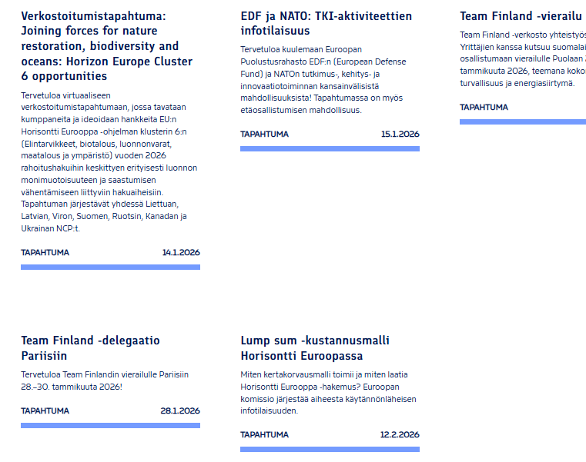
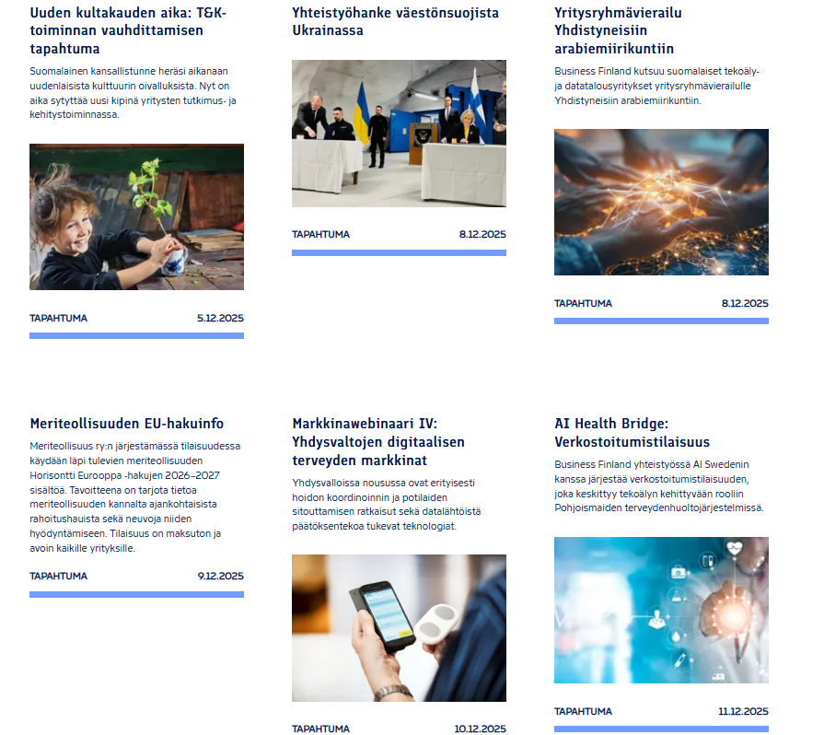
Tapahtumat 2026
Ajankohtaiset tapahtumat:
  https://www.businessfinland.fi/ajankohtaista/tapahtumat/
Ohjelmat ja kampanjat:
  https://www.businessfinland.fi/palvelut/ohjelmat-ja-ekosysteemit/ohjelmat/
Veturiekosysteemit
  https://www.businessfinland.fi/palvelut/ohjelmat-ja-ekosysteemit/ekosysteemit/veturiekosysteemit/

Slide 25

Business Finlandin asiakkaaksi?
https://www.businessfinland.fi/

Slide 26
Kiitos!
Satu Penttinen
Head of Zero Waste Mining and Critical Minerals -campaign
Business Finland
Tel. +358 50 5983319
satu.penttinen@businessfinland.fi

Slide 27

Rahoitusiltapäivä Etelä-Karjalassa
9.12.2025

Slide 28
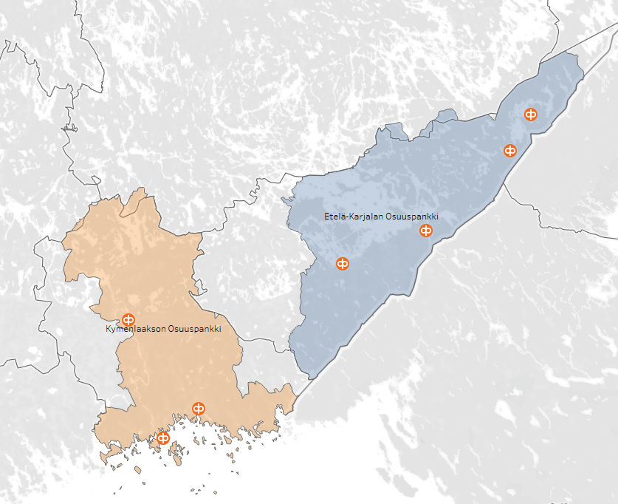
OP Kaakkois-Suomi, yritysasiakasliiketoiminta
Avainlukuja
Henkilöstö
60
Asiakasmäärä
15 000
Parikkala
Simpele
Yritysluottokanta
966 milj. €
Markkinaosuus
yli 50 %
Imatra
Kouvola
Lappeenranta
Yritysasiakasliiketoiminnan kanta
2,3 mrd €
Digipalvelut käytössä
93%
Hamina
Kotka

Slide 29

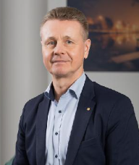

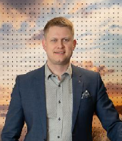
Yritysten ja yhteisöjen liiketoiminta
Pankinjohtaja Henni Seppälä
Myyntijohtaja
Arto Valjakka
OP Yrityskumppanit
Asiakkuustiimit pankin suurimmille asiakkaille
(pankkitasoinen)
Myyntijohtaja
Tiia Näkki
OP Yrityspalvelut
Asiakkuustiimit Kaakkois-Suomen alueella
(pankkitasoinen)
Yritys Asiakaspalvelu
Myyntijohtaja
Matti Arola
OP Erikoisosaamiset
Asiakkuustiimit As Oy, isännöitsijät, rakennusliikkeet, MaMe, ja julkisyhteisöasiakkaat
(pankkitasoinen)
Yritys, luotto- ja vakuuspalvelut

Slide 30

Yritysrahoitus

Slide 31
Yrityksen elinkaarivaiheet ja rahoituksen lähteet
20 %
Rahoituksen hinta, %
1 %
Oman pääoman merkitys
Startup
Kasvuyritys
Vakiintunut
pk-yritys
Suuryritys
Esimerkkejä rahoituksen lähteistä
Oma pääoma
Tuet ja avustukset
Bisnesenkelit
Venture capital
-rahoittajat
(Joukkorahoitus)
Kasvurahoittajat
Erityisrahoitus- laitokset, mm. Finnvera
Pankit
Joukkorahoitus
Pankit
Finnvera
Listautuminen
Pankit
Joukkovelkakirja- lainamarkkinat
Osakeannit

Slide 32
Mitä asioita pankki tarkastelee?
MAKSUKYKY: yrityksellä oltava riittävä kannattavuustaso lainan hoitoon
  Tilinpäätöstiedot, väliajo ja budjetti seuraaville vuosille
Taseen rakenne: oman ja vieraan pääoman suhde
Tulevaisuuden näkymät ja yrityksen suunnitelmat (liiketoimintasuunnitelma)
Riskit: Mitä riskejä yritykseen tai hankkeeseen liittyy?
Yrittäjän osaaminen
Vakuudet: vakuuksia tarvitaan edelleen, löytyy erilaisia kumppaneita
  Esim. Finnvera

Slide 33
Pankin tarjoamat rahoitusratkaisut
Investointien rahoittamiseen
Käyttöpääoman hallintaan
Yrityslaina (Finnvera usein kumppanina)
Vihreä laina
EIR-takaukset
OP Rahoituslimiitti
Osamaksurahoitus
Leasing-ratkaisut
Tuonnin ja ostojen rahoittaminen
Viennin ja myynnin rahoittaminen
Laskusaatavarahoitus (factorointi)
Asiakasrahoitus
Luotollinen yritystili
OP Rahoituslimiitti
OP Yritysjousto
OP Visa Business Gold

Slide 34
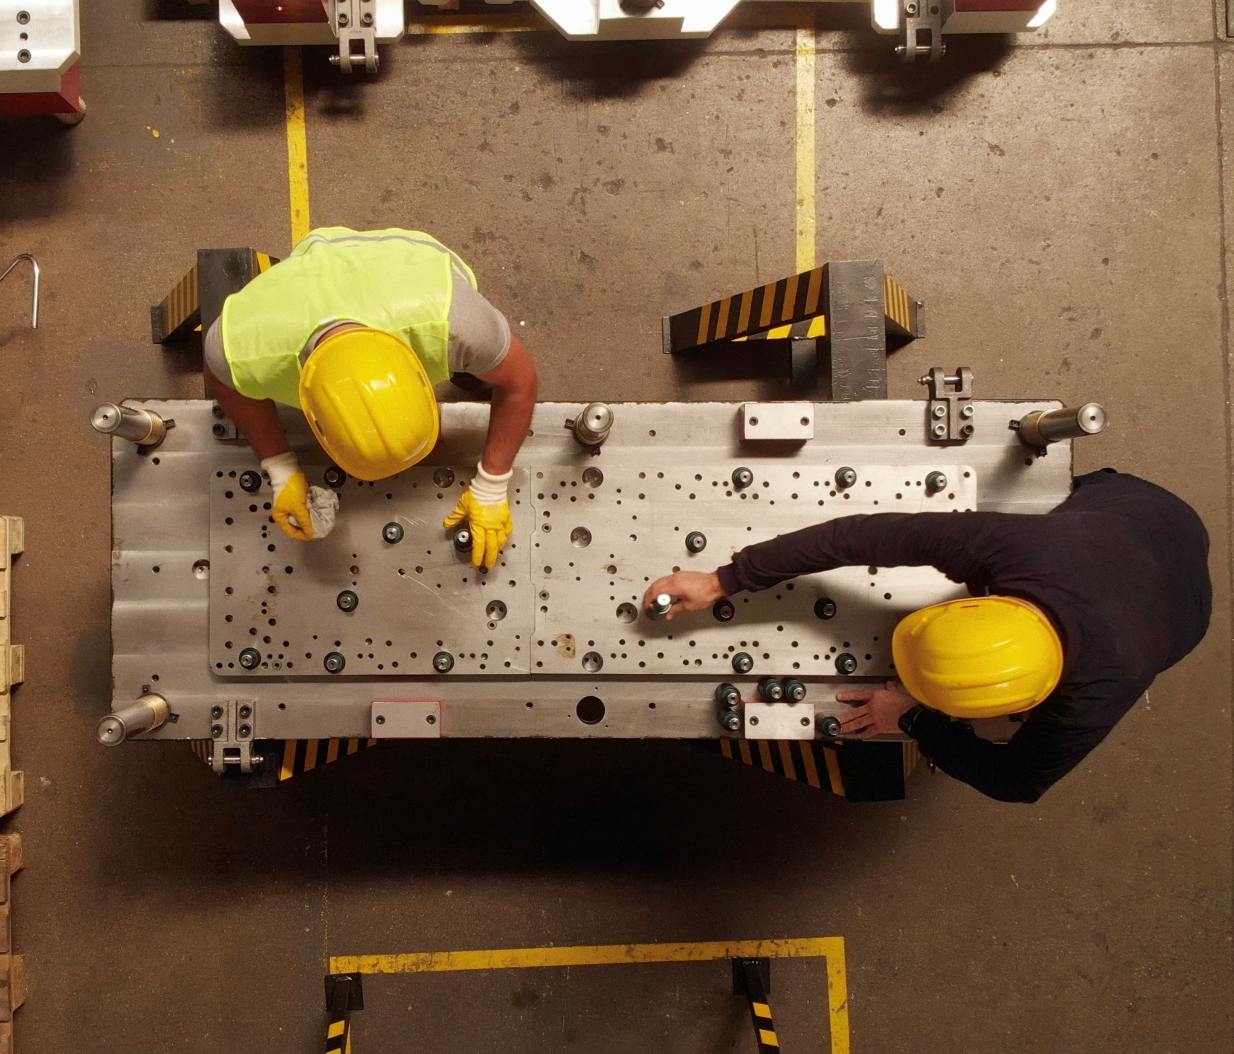
OP Yritysjousto
5000 – 50.000€ lainaa ilman vakuuksia
Jatkuvakäyttöinen limiitti
Yrityksen tulee olla toiminut vähintään yhden tilikauden, tiliasiointi OP:ssa, ei maksuviiveitä tai maksuhäiriöitä
Yhteydenottolomake op.fi – nopea prosessi

Slide 35
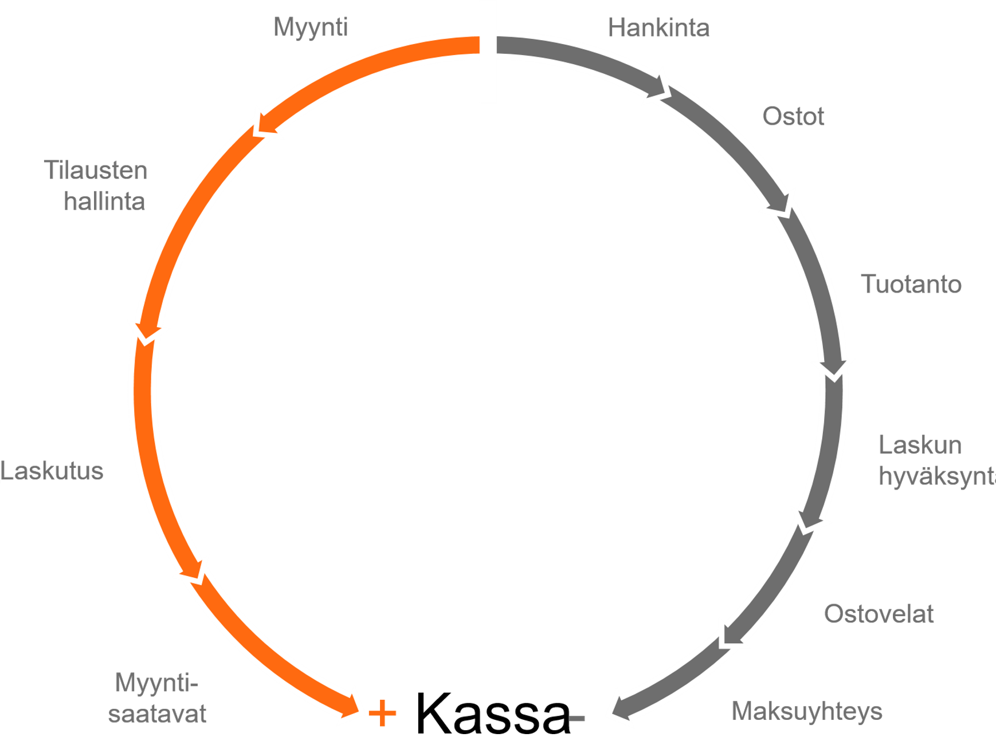
Yksinkertaistettu toimintaketju – myynti ja hankinta

Slide 36
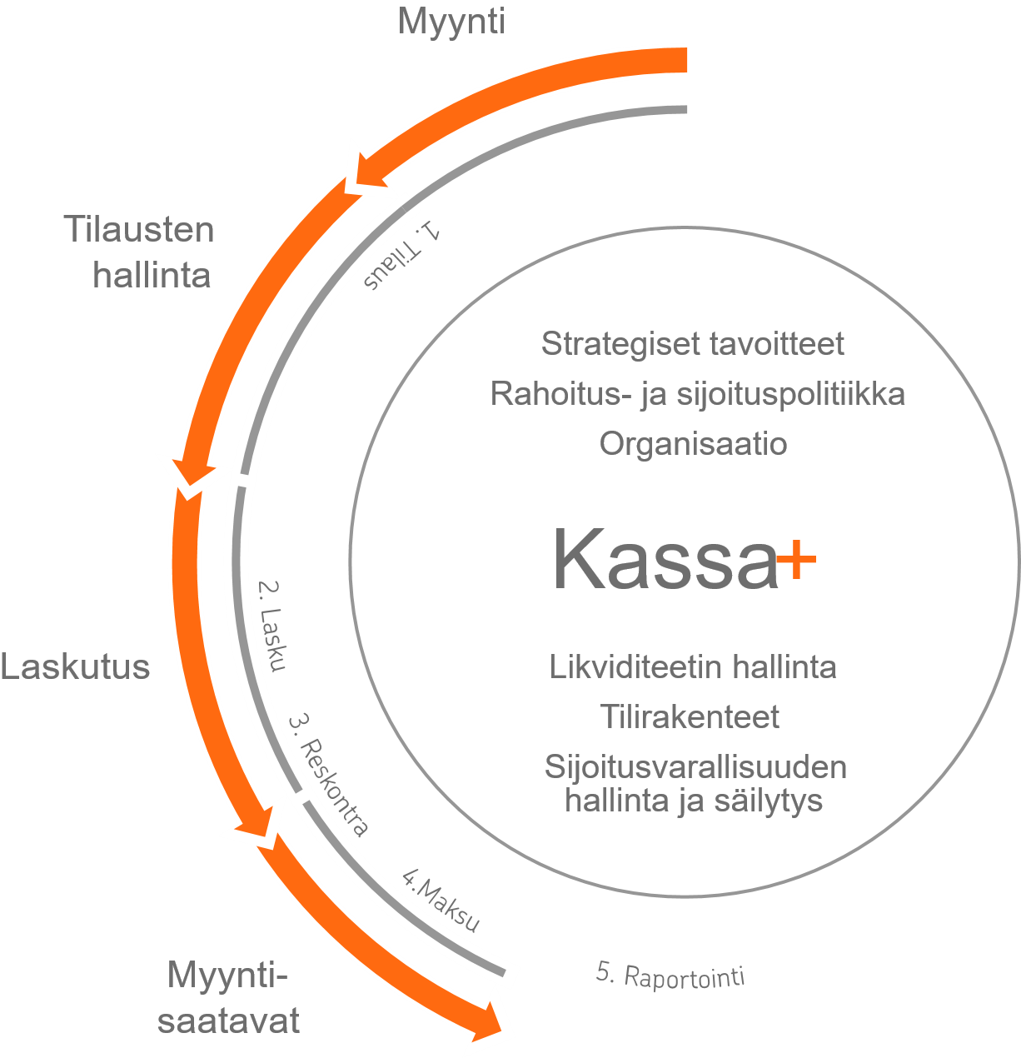
Myynnin tukeminen
Miten voit kasvattaa myyntiä? Mitä rahoitusvaihtoehtoja tarjoat asiakkaillesi?
Miten hallitset asiakasriskiä?
Miten tehostat laskutusta ja maksujen keräämistä?
Miten pienennät myyntisaataviin sitoutuvan käyttöpääoman määrää?
Notes:
Taustaselvitys
Ovatko asiakkaasi kuluttajia, yrityksiä, yhteisöjä?
Kohdemaat, missä toimit?
Yritysrakenne, kuka laskuttaa, emo vs. tyttäret.?
Minkälaisia maksuehtoja ja –tapoja tarjoat?
Miten toimii laskutus, luotonvalvonta, perintä, maksuliikenne?
Miten voit kasvattaa myyntiä? Mitä rahoitusvaihtoehtoja tarjoat asiakkaillesi?
Leasing, osamaksu, kuluttajarahoitus
Miten hallitset asiakasriskiä?
Kaupallisia sopimuksia tukevat takaukset
Asiakasvalinnan ulkoistaminen
Luottovakuuttaminen
Miten tehostat laskutusta ja maksujen keräämistä?
e-laskutus sekä tili- ja maksuliikeratkaisut
Reskontran ja luotonvalvonnan ulkoistaminen
Miten pienennät myyntisaataviin sitoutuvan käyttöpääoman määrää?
Rahoitus myyntisaatavien avulla tai saatavien myynti

Slide 37
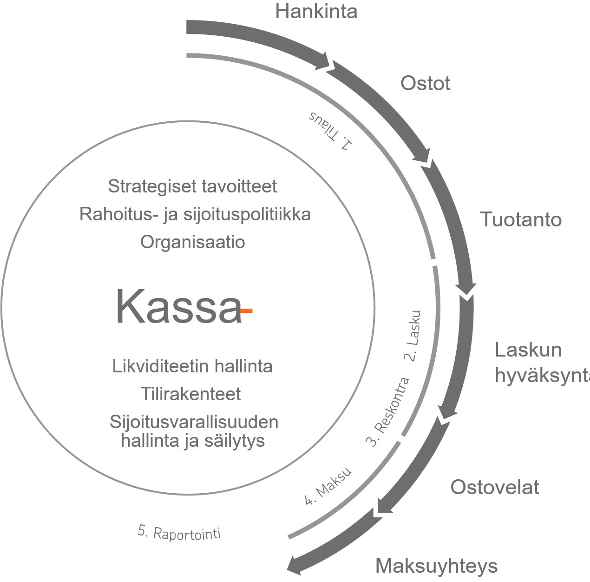
Hankinnan tukeminen
Miten voit optimoida hankintoihin sitoutuvaa pääomaa, vakuuksia ja kassavirtaa?
Miten voit hallita toimittaja- ja toimitusriskejä?
Miten voit vaikuttaa käyttöpääomaan?
Miten voit tehostaa saapuvien laskujen käsittelyprosessia ja maksatusprosessia?
Notes:
Taustaselvitys
Miten valitset toimittajat ja arvioit riskit?
Ostosopimusten maksuehdot?
Kuka ostaa ja kenen lukuun – mistä?
Miten voit optimoida hankintoihin sitoutuvaa pääomaa, vakuuksia ja kassavirtaa?
Käyttöomaisuuspalvelut
Leasing
Miten voit hallita toimittaja- ja toimitusriskejä?
Kaupallisia sopimuksia tukevat takaukset ja remburssit
Miten voit vaikuttaa käyttöpääomaan?
Rahoitusvaihtoehtojen tarjoaminen toimittajille.
Miten voit tehostaa saapuvien laskujen käsittelyprosessia ja maksatusprosessia?
e-laskutus sekä tili- ja maksuliikeratkaisut

Slide 38

Miltä näyttää vuosi 2026?

Slide 39
PK-yritysten rahoittaminen on tärkeä osa liiketoimintaamme
Notes:
Mediassa on viime aikoina keskusteltu yritysrahoituksen tilasta ja kyseenalaistettu pankkien halukkuus rahoittaa yrityksiä. OP Ryhmä on edelleen sitoutunut vahvasti tukemaan yrityksiä ja tarjoamaan rahoitusratkaisuja, jotka edistävät Suomen talouskasvua.
OP Ryhmä on Suomen suurin yritysten rahoittaja ja PK-yritysten rahoittaminen on tärkeä osa liiketoimintaamme. Suomi tarvitsee talouskasvua, ja pankit haluavat toimia kestävän kasvun mahdollistajina. Tavoitteenamme on kasvaa PK-yritysten rahoittajana. Jokaista rahoituspäätöstä tehdessämme arvioimme ensisijaisesti asiakkaan maksukykyä pitkällä tähtäimellä. Rahoitusjärjestelyt riippuvat siitä, missä vaiheessa yritys on.
Kilpailu yritysrahoituksessa on Suomessa tervettä, ja tästä kertoo se, että marginaalit ovat meillä eurooppalaisen keskiarvon alapuolella. Suomessa rahoitusta tarjoaa moni sekä suomalainen että pohjoismainen toimija. Esimerkiksi Etlan julkaiseman raportin mukaan Suomen yritysrahoituksessa pankkirahoitus toimii hyvin. Etlan mukaan pankeista saatavan vieraan pääoman ehtoisen rahoituksen sijaan puutteita on enemmänkin oman pääoman ehtoisessa rahoituksessa.
Pankkirahoituksen saatavuus yrityksille Suomessa on hyvä. Sen sijaan erilaisten yrityksille tehtävien kyselyiden mukaan moni yrittäjä kokee tällä hetkellä kysynnän epävarmuuden, osaamistarpeissa tapahtuvat muutokset ja työvoiman saatavuuden pääasiallisina kasvun ja kehittymisen esteinä.
Lähteet: https://www.etla.fi/ajankohtaista/etla-suomen-kansantalouden-ongelmat-eivat-selity-yritysrahoituksen-haasteilla-yritysten-omissa-kasvuhaluissa-parantamisen-varaa/

Slide 40
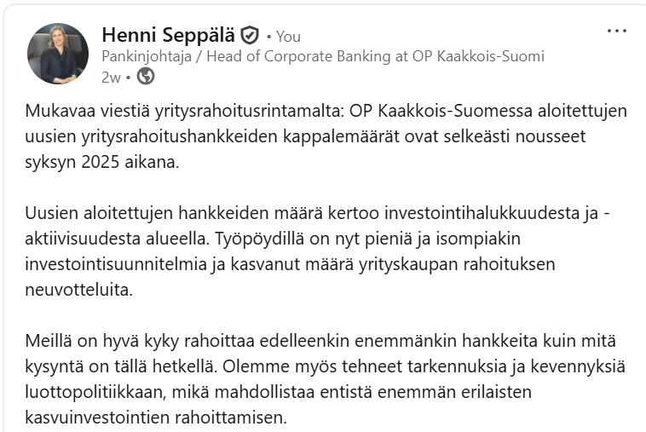

Slide 41
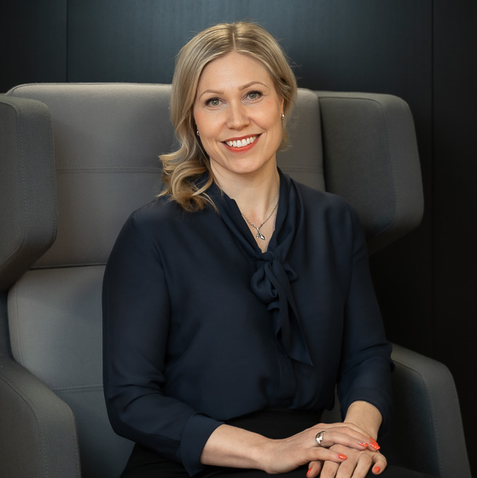
Lappeenrannan konttori
Kirkkokatu 9
kaakkoissuomenyrityspalvelut.@op.fi
Puh. 0100 05151 (ma-pe 8-16)
Henni Seppälä
Pankinjohtaja
Henni.seppala@op.fi
010 257 7540

Slide 42

Kiitos

Slide 43
Syntyy sitä, mitä ei muuten syntyisi
F i n n v e r a : L a i n a t j a t a k a u k s e t p k - y r i t y k s i l l e
J e s s i c a S u n d s t r ö m 9 . 1 2 . 2 0 2 5

Slide 44


Me olemme
Finnvera
Tehtävämme on auttaa suomalaisia yrityksiä menestymään ja vahvistamaan kilpailukykyään.
Finnvera on, jotta yritys voi ottaa
seuraavankin askeleen.
381
Rovaniemi
Kajaani
Oulu Vaasa Seinäjoki
Kuopio Joensuu
Jyväskylä Mikkeli
Lappeenranta
Työntekijää
Pori Turku
Mitä teemme?
Finnvera on rahoittajana ratkaiseva puuttuva palanen: syntyy alkuja, kasvua ja kansainvälisiä menestystarinoita.
Olemme Suomen vientitakuulaitos.
Tampere
Lahti
Helsinki
Suomen asialla
Edellytämme vientihankkeiden hyödyttävän taloudellista kehitystä Suomessa. Lujitamme Suomen taloutta.
Itsekannattavuus
Tavoitteenamme on kattaa toimintamme kulut toiminnastamme saatavilla tuotoilla. Varmistamme itsekannattavuuden hallitulla riskinotolla.
Omistajaohjaus
Toimintaamme ohjaa työ- ja elinkeinoministeriö

Slide 45



Missä voimme auttaa?
Varmistamme yhdessä yhteistyö- verkostomme kanssa yrityksen kehitysvaiheeseen sopivat ratkaisut.
Omistajanvaihdokset
Viennin käynnistäminen ja kasvattaminen
Kaupan rahoitus, investoinnit
ja kasvun käyttöpääoma
Liiketoiminnan
aloittaminen
Liiketoiminnan
kansainvälistyminen
Kilpailukyvyn parantaminen ja liiketoiminnan kasvattaminen

Slide 46
Kumppanina yrityksesi eri vaiheissa
Yritystoiminnan alkuvaihe
Investoinnit ja kasvun käyttöpääoma
Omistajan ja sukupolven vaihdostilanteet sekä yrityskaupat
Kaupat ja toimitusvakuudet
Ulkomaille tytäryhtiön perustaminen ja/tai siellä toimivan tytäryhtiön liiketoiminnan tarpeet
Yritysosto ulkomailta
Projektirahoitus (ulkomainen ostaja)
Maksuaikaa ulkomaiselle ostajalle tai lainan järjestäminen ulkomaiselle asiakkaalle
Ulkomaisen ostajan rahoituksen järjestäminen
Vientisaatavan suojaaminen luottotappiolta
Valmistuksen aikaisen riskin kattaminen ja valmistuksen aika
Vientikaupan rahoitus -neuvonta
Rahoitusratkaisujamme ovat: lainat, takaukset, vientitakuut ja vientiluotot
4
5.12.2025
Luottamuksellinen / Tekijä

Slide 47
Tulossa: Laina mikroyrityksen kasvuun
Mikroyritysten alkua, kasvua, tuottavuutta tai kilpailukykyä edistäviin, tavanomaisesta toiminnasta poikkeaviin uusiin rahoitustarpeisiin tilanteissa, joissa yrityksellä ei ole mahdollisuutta saada markkinaehtoista rahoitusta.
Laina mikroyrityksen kasvuun on tarkoitettu 1–9 henkilöä työllistävien yritysten kasvun ja tuottavuuden parantamiseen.
Laina on haettavissa Finnveran sähköisen asiointipalvelun kautta ajalla 1.2.–31.7.2026.
Lainan määrä 20 000–50 000 euroa, laina-aika enintään
5 vuotta, lyhennysvapaa alkuun enintään 12 kk.
Vakuutena pääomistajien yleistakaukset 20 % vastuun
määrästä, kuitenkin vähintään 3 000 € takaajaa kohti.
Hinta EB 6kk + 4,5 %. Toimitusmaksu 1,5 %, enintään 500 €. Rahoitus voidaan hinnoitella tarvittaessa tuettomalle tasolle.
Lainaa ei ole mahdollista saada jos yritys on saanut aiemmin lainaa mikroyrityksen kasvuun (hakuajalla 1.10.2024–31.03.2025).
Kaupparekisteriin rekisteröidyille yrityksille, joiden Suomen Asiakastiedon Rating Alfa -luokituksen mukainen riskiluokka vähintään A.
•
•
Yrityksellä, yrityksen omistajilla tai vastuuhenkilöillä ei saa olla maksuhäiriöitä.
Jos yrityksellä on toteutuneita tilikausia, taseen oma pääoma ei saa olla negatiivinen viimeksi vahvistetussa tilinpäätöksessä.
Yrityksellä arvioidaan olevan riittävä takaisinmaksukyky sekä edellytykset jatkuvaan kannattavaan liiketoimintaan.
•
•
•
•
5

Slide 48


Lainat vihreään siirtymään ja digitalisaatioon
Ilmasto- ja ympäristölaina Digitalisaatio- ja innovaatiolaina
Suomalaisten pk-yritysten vihreän ja kestävän siirtymän investointeihin.
Sopii pk-yrityksille, jotka edistävät esimerkiksi uusiutuvien energialähteiden käyttöä, energiatehokkuutta, ympäristön kannalta kestävien materiaalien käyttöä, siirtymistä kiertotalouteen tai vähäpäästöiseen talouteen.
Innovaatio- ja digitalisaatiovetoisille pk-yrityksille tukemaan investointeja ja kilpailukyvyn paranemista.
Sopii pk-yrityksille, joiden rahoitustarve keskittyy esimerkiksi tuote-, prosessi-, palvelukehittämiseen, muuhun immateriaaliomaisuusinvestointiin, liiketoimintamallien digitalisointiin, toimitusketjun digitaliseen hallintaan tai digitaliseen liiketoiminnan kehittämiseen.
Lainan edulliset ehdot ovat mahdollisia Euroopan investointirahaston (EIR) InvestEU-takauksella. Kaikki investoinnit ja edunsaajat arvioidaan hakemusprosessin aikana ja niiden tulee täyttää Finnveran ja EIR:n asettamat erityiskriteerit. Finnvera ei tavoittele tuotteella päärahoittajan roolia.
6

Slide 49

Elämme maailmassa, joka on monimutkaisempi, säikeisempi ja keskinäisriippuvaisempi
kuin koskaan aiemmin. Uusia ovia aukeaa ja
vanhoja sulkeutuu.
On mahdollisuuksien aika.

Slide 50
Nostoja Finnveran toimenpiteistä
Investoinnit on käännettävä kasvuun. Finnvera on valmis turvaamaan investointien rahoituksen hyödyntäen takauksia tai omia juniori- ja seniorilainoja.
Mikroyritysten rahoituksen saatavuus on turvattava. Finnvera käynnisti määräaikaisen investointilainaohjelman mikroyrityksille lokakuun 2024 alussa. Hakuaika päättyy maaliskuun lopussa 2025. Lainaa myönnettiin yli 20 miljoonaa euroa. Finnvera avaa uudelleen hakuun lainan mikroyritysten kasvuhankkeisiin. Laina on haettavissa 1.2.-31.7.2026.
Pk-yritysten vientiosaamisessa on parantamisen varaa
– Finnvera järjestää maksutonta koulutusta jokaiselle kiinnostuneelle suomalaiselle pk-yritykselle viennin rahoituksen instrumenteista.
Finnvera ja koko Team Finland -verkosto auttaa yrityksiä kansainvälistymään. Yhdessä löydämme turvallisen ja tuottavan polun ulkomaille

Slide 51
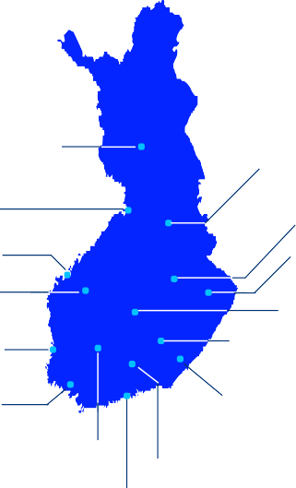



Ota yhteyttä mahdollisimman varhain!
Autamme sinua Finnveran rahoitusmahdollisuuksiin, rahoituksen hakemiseen ja asiointiin liittyvissä kysymyksissä.
finnvera.fi
Chattibotti
Asiakaspalvelu 24/7
Rovaniemi
Kajaani
Oulu
Kuopio
Joensuu
Rahoitusneuvonta
Arkisin klo 9.00–16.15
029 460 2580 (suomeksi)
029 460 2581 (ruotsiksi)
029 460 2582 (englanniksi)
Vaasa
Seinäjoki
Jyväskylä
Pori
Mikkeli
Turku
Lappeenranta
Tampere
Lahti
Puhelinvaihde
029 460 11
Helsinki
Rahoitushakemukset tehdään: www.finnvera.fi
Seuraa meitä

Slide 52

Saavutamme yhdessä enemmän.
W W W . F I N N V E R A . F I
A S I A K A S P A L V E L U P . 0 2 9 4 6 0 2 5 8 0

